Slide 1
Разработка алгоритмов и программирование роботов
Гриценко Игорь Сергеевич

Slide 2
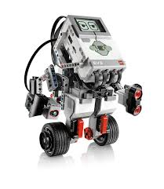
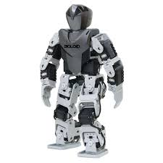
Лекция 1
Робот – введение.

Slide 3
Что такое робот?
Примеры роботов

Slide 4
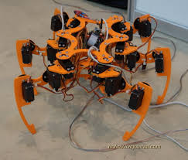
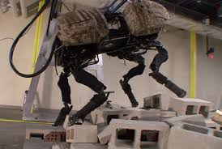
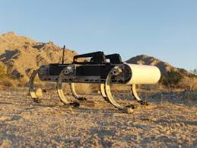
Мобильные

Slide 5
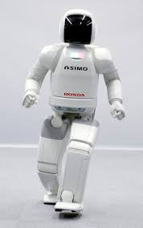
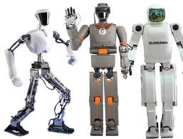
Гуманоид

Slide 6
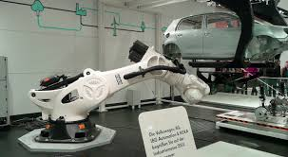
Промышленный манипулятор

Slide 7
летающие

Slide 8
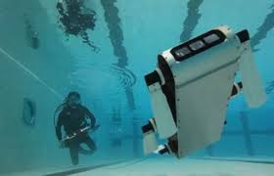
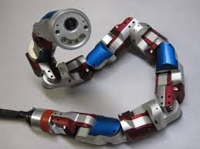
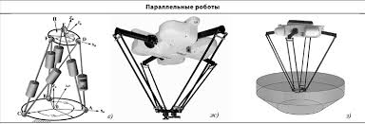
Другие

Slide 9
Цели и задачи предмета
Основные принципы описания робототехнических систем (модели – математические, динамические, физические)
Основные алгоритмы планирования движения
Алгоритмы отработки движения – системы и принципы управления.

Slide 10
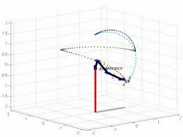
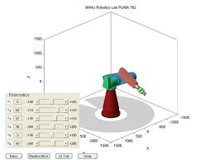
Как проходят занятия
Лекционная часть
Лабораторная- практическая часть
MATLAB/VREP
Как происходит оценка успеваемости

Slide 11
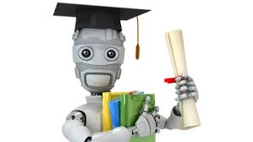
Что даст этот курс
Навыки применения алгоритмов и принципов моделирования, управления, планирования движения.

Slide 12
Области применения роботов
Промышленность и производство
Экстремальные ситуации (саперные роботы)
Исследования(марсоходы, подводные роботы)
Бытовые роботы
Беспилотные летательные и боевые системы

